Slide 1
TIỂU LUẬN MÔN CÁC HỆ CƠ SỞ DỮ LIỆU
Hệ thống Quản lý &
Mượn trả sách Thư viện
Chuẩn hóa · Transaction · Trigger · View · Index · Cache trên PostgreSQL
Nhóm 5 thực hiện: Lại Thế Lộc · Trần Hoài Nam · Lê Văn Luân · Cao Kiến Quốc
GVHD: TS. Lê Thị Ngọc Thảo Lớp: 25SCT41
Notes:
Xin chào thầy/cô và các bạn. Nhóm chúng em trình bày đề tài Hệ thống Quản lý và Mượn trả sách Thư viện, môn Các hệ cơ sở dữ liệu. Đề tài lấy một nghiệp vụ quen thuộc làm bối cảnh để áp dụng đủ các kỹ thuật của môn học trên PostgreSQL: chuẩn hóa, giao dịch, trigger, view, index và cache. Nhóm gồm 4 thành viên luân phiên trình bày.

Slide 2
Nội dung trình bày
01
Giới thiệu & Kiến trúc
Lại Thế Lộc
Bài toán, mục tiêu, phạm vi, công nghệ, kiến trúc hệ thống
02
Thiết kế cơ sở dữ liệu
Trần Hoài Nam
Lược đồ 9 bảng, chuẩn hóa, ràng buộc toàn vẹn
03
Giao dịch & Tương tranh
Lê Văn Luân
Khóa dòng, FOR UPDATE SKIP LOCKED, trigger
04
Tối ưu & Bảo mật
Cao Kiến Quốc
View, index, cache, xác thực, kiểm thử, kết quả
2
Notes:
Bài trình bày gồm 4 phần do 4 thành viên luân phiên: Phần 1 giới thiệu và kiến trúc do Lại Thế Lộc; Phần 2 thiết kế cơ sở dữ liệu do Trần Hoài Nam; Phần 3 giao dịch và tương tranh do Lê Văn Luân; Phần 4 tối ưu và bảo mật do Cao Kiến Quốc. Cuối buổi có demo trực tiếp và phần hỏi đáp.

Slide 3
PHẦN 01
Giới thiệu & Kiến trúc
Trình bày: Lại Thế Lộc
Bài toán & mục tiêu • Phạm vi & công nghệ • Kiến trúc hệ thống

Slide 4
PHẦN 01 · GIỚI THIỆU
Bài toán & mục tiêu
Còn 1 bản sao — 2 độc giả cùng bấm mượn → chỉ 1 người được mượn
Thư viện: nhiều bảng liên quan, nhiều người ghi đồng thời, cần thống kê nhanh.
Mục tiêu: áp dụng đúng từng kỹ thuật CSDL trên một hệ thống chạy & kiểm thử được.
Trọng tâm là tầng dữ liệu, không phải giao diện.
9
bảng
5
trigger
3+1
view / MV
5
index
15
test
4
Notes:
Thư viện là bối cảnh quen thuộc nhưng chứa đủ tình huống của một hệ CSDL. Tình huống kinh điển: một đầu sách chỉ còn một bản, hai độc giả cùng bấm mượn gần như đồng thời — hệ thống phải bảo đảm chỉ một người mượn được, nếu không sẽ sinh lỗi double booking. Đồ án dùng chính bài toán này để minh họa transaction và khóa. Mục tiêu không phải sản phẩm thương mại mà là chứng minh từng kỹ thuật hoạt động đúng. Quy mô hệ thống: 9 bảng, 5 trigger, 3 view + 1 materialized view, 5 index, 15 test tự động.

Slide 5
PHẦN 01 · GIỚI THIỆU
Phạm vi & công nghệ
HAI VAI TRÒ
CÔNG NGHỆ
PostgreSQL 16 Lưu trữ chính · trigger · view · index
A
Quản trị viên
Redis 7 Cache · refresh token · Pub/Sub
Quản lý sách, bản sao, độc giả, thể loại; mọi phiếu mượn; xem thống kê.
FastAPI (Python) Nghiệp vụ và API
SQLAlchemy + Alembic ORM và migration
M
Độc giả
React 19 + Vite Giao diện thao tác
Tự mượn, tự trả sách của mình; xem lịch sử mượn của chính mình.
Docker Compose 4 container, chạy bằng 1 lệnh
5
Notes:
Hệ thống phục vụ thư viện nhỏ với hai vai trò admin và member, phân quyền rõ ràng. Chọn PostgreSQL vì dùng trực tiếp ba tính năng của môn học: tsvector + GIN cho tìm kiếm toàn văn, FOR UPDATE SKIP LOCKED cho tương tranh, và materialized view cho thống kê. Redis đảm nhiệm cache, refresh token và Pub/Sub. Backend FastAPI, ORM SQLAlchemy, migration Alembic. Toàn hệ thống đóng gói bằng Docker Compose, chạy bằng một lệnh.

Slide 6
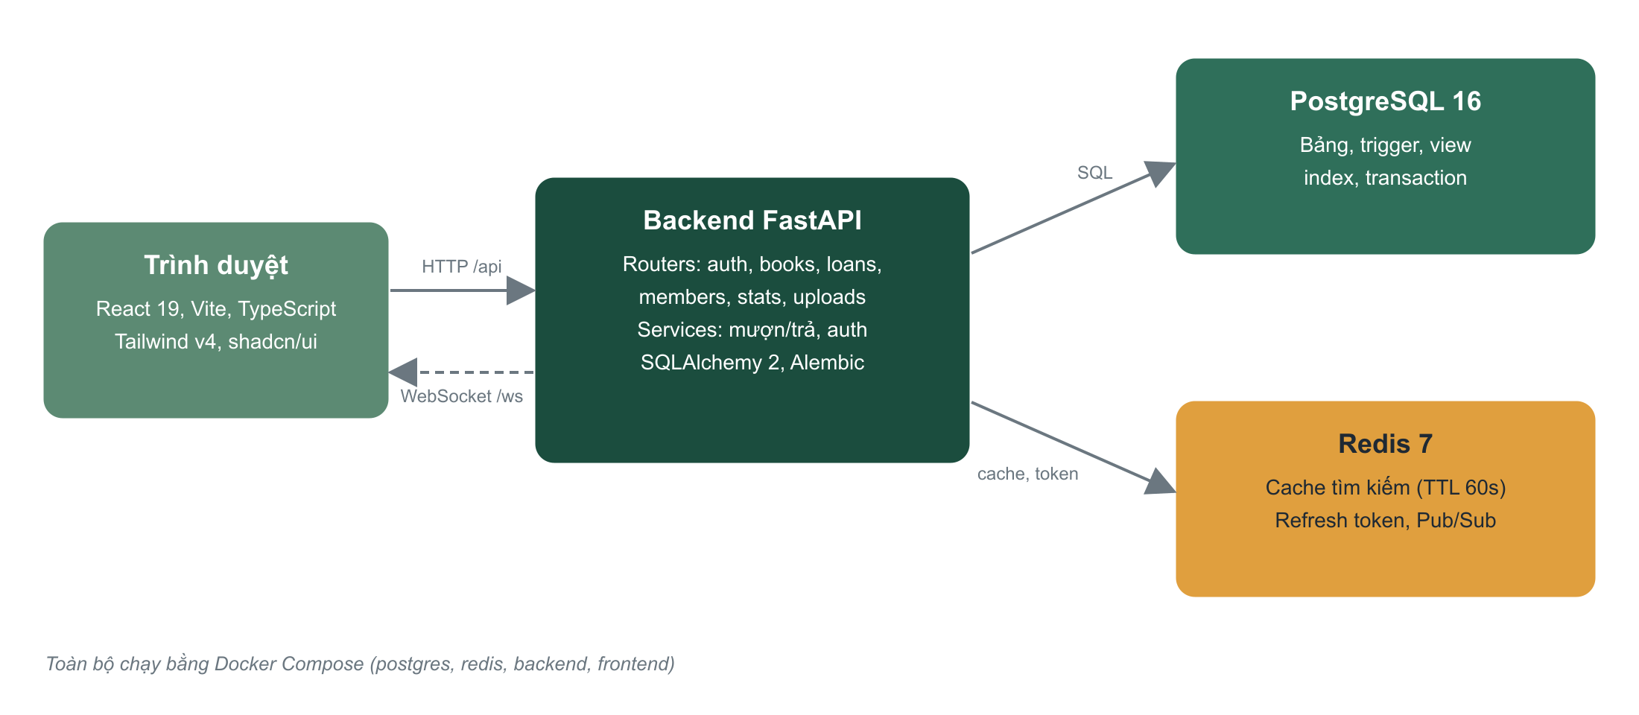
PHẦN 01 · GIỚI THIỆU
Kiến trúc hệ thống
1
Tương tranh ở tầng DB
Khóa dòng trong transaction, không xử lý race condition ở ứng dụng.
2
Tái lập bằng migration
alembic upgrade head dựng lại bảng, trigger, view, index.
3
Realtime
Độc giả tự mượn → admin nhận thông báo qua WebSocket + Redis Pub/Sub.
6
Notes:
Hệ thống gồm bốn container Docker: postgres, redis, backend FastAPI và frontend. Trình duyệt gọi API qua /api, kênh realtime qua WebSocket. Nguyên tắc thiết kế quan trọng: toàn bộ logic nghiệp vụ ở backend, nhưng phần tương tranh được đặt trong transaction ở tầng cơ sở dữ liệu — đặt ràng buộc đúng đắn ở nơi gần dữ liệu nhất. Toàn bộ lược đồ tái lập được bằng một lệnh migration, thuận lợi khi chấm bài.

Slide 7
PHẦN 02
Thiết kế cơ sở dữ liệu
Trình bày: Trần Hoài Nam
Lược đồ 9 bảng • Chuẩn hóa • Ràng buộc toàn vẹn

Slide 8
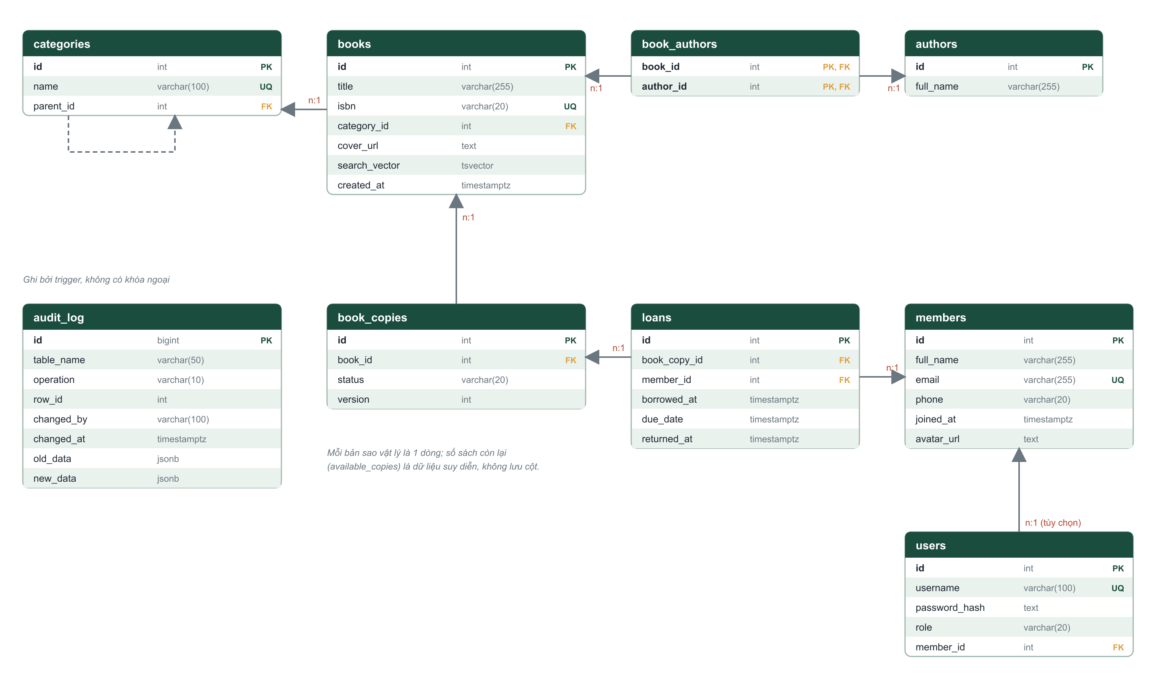
PHẦN 02 · THIẾT KẾ CSDL
Lược đồ quan hệ 9 bảng
1
loans → book_copy_id
Biết chính xác bản sao vật lý nào đang được mượn.
2
CHECK constraints
status, role, returned_at ≥ borrowed_at — chặn dữ liệu sai tại DB.
3
audit_log (JSONB)
Trigger ghi dữ liệu trước & sau mỗi thay đổi.
8
Notes:
Lược đồ gồm 9 bảng. Ba điểm nhấn thiết kế: thứ nhất, loans tham chiếu book_copy_id chứ không phải book_id, nên biết chính xác bản sao nào đang được mượn — đây là điều kiện để khóa đúng một dòng khi tương tranh. Thứ hai, ràng buộc CHECK đặt luật ngay tại cơ sở dữ liệu. Thứ ba, users tách khỏi members để độc giả không bắt buộc có tài khoản, và audit_log do trigger ghi dưới dạng JSONB.

Slide 9
PHẦN 02 · THIẾT KẾ CSDL
Chuẩn hóa: tách để dữ liệu không lệch
authors + book_authors
categories (parent_id)
Trước: Tên tác giả lặp lại; nhiều tác giả/sách không biểu diễn được.
Trước: Thể loại là chuỗi tự do, dễ sai chính tả.
Sau: Mỗi tác giả một dòng; quan hệ n:n rõ ràng.
Sau: Danh mục chuẩn, phân cấp cha/con.
book_copies
users tách khỏi members
Trước: Hai cột đếm total/available dễ lệch.
Trước: Buộc mọi độc giả phải có tài khoản.
Sau: Mỗi bản sao một dòng; khóa đúng 1 dòng khi tương tranh.
Sau: Thủ thư nhập độc giả độc lập; thêm vai trò admin dễ.
9
Notes:
Một thiết kế ngây thơ dồn mọi thứ vào bảng sách sẽ vi phạm 2NF, 3NF và không biết bản sao nào đang được mượn. Nhóm tách 4 nhóm bảng. Quyết định quan trọng nhất là tách book_copies: thay vì lưu hai cột đếm dễ lệch, mỗi bản sao vật lý là một dòng với cột status; số bản còn lại là dữ liệu suy diễn bằng cách đếm, nên không thể lệch, và cho phép khóa đúng một dòng khi tương tranh.

Slide 10
PHẦN 02 · THIẾT KẾ CSDL
Ràng buộc toàn vẹn
-- status chỉ nhận 4 giá trị hợp lệ
CHECK (status IN ('available','borrowed',
'lost','damaged'))
-- role chỉ nhận admin hoặc member
CHECK (role IN ('admin','member'))
-- ngày trả không sớm hơn ngày mượn
CHECK (returned_at IS NULL
OR returned_at >= borrowed_at)
Đặt luật ở tầng CSDL: ứng dụng lỗi, PostgreSQL vẫn từ chối dữ liệu vô lý.
Khóa chính, khóa ngoại, UNIQUE (ISBN, email, username).
ON DELETE CASCADE dọn dòng nối khi xóa sách.
Nguyên tắc: dữ liệu đúng được bảo đảm tại nơi gần nó nhất — cơ sở dữ liệu — chứ không chỉ ở tầng ứng dụng.
10
Notes:
Ngoài khóa chính, khóa ngoại và UNIQUE, nhóm dùng ràng buộc CHECK để chặn dữ liệu sai ngay tại cơ sở dữ liệu. Ví dụ ràng buộc returned_at phải lớn hơn hoặc bằng borrowed_at: dù ứng dụng có lỗi lập trình làm sai ngày trả, PostgreSQL vẫn từ chối lưu. Đây là minh họa cho nguyên tắc đặt luật toàn vẹn ở tầng dữ liệu. Khóa ngoại book_authors dùng ON DELETE CASCADE để tránh dữ liệu mồ côi.

Slide 11
PHẦN 03
Giao dịch & Tương tranh
Trình bày: Lê Văn Luân
Vấn đề race condition • FOR UPDATE SKIP LOCKED • Trigger

Slide 12
PHẦN 03 · TƯƠNG TRANH
Vấn đề: mượn bản sao cuối
Nếu mỗi yêu cầu “đọc còn 1 bản” rồi mới ghi, cả hai có thể cùng đọc trước khi ai kịp ghi → cùng mượn một bản sao.
!
Race condition
✕
Hậu quả
✓
Hướng giải quyết
Nhiều giao dịch đọc rồi ghi trên cùng dữ liệu mà không có cơ chế khóa.
Lost update / double booking: một bản sao vật lý gắn với hai phiếu mượn đang mở.
Khóa đúng dòng book_copies cần bảo vệ bằng FOR UPDATE — rẻ hơn nâng mức cô lập toàn cục.
12
Notes:
Giả sử một đầu sách chỉ còn một bản khả dụng, hai độc giả bấm mượn gần như cùng lúc. Nếu đọc rồi mới ghi mà không khóa, cả hai cùng đọc thấy còn một bản và cùng ghi phiếu — đây là race condition kinh điển, dẫn tới lost update hoặc double booking. Một hướng là nâng mức cô lập lên SERIALIZABLE nhưng tốn kém và phải retry. Nhóm chọn cách rẻ và đúng: khóa tường minh đúng dòng book_copies cần bảo vệ, giữ mức READ COMMITTED mặc định.

Slide 13
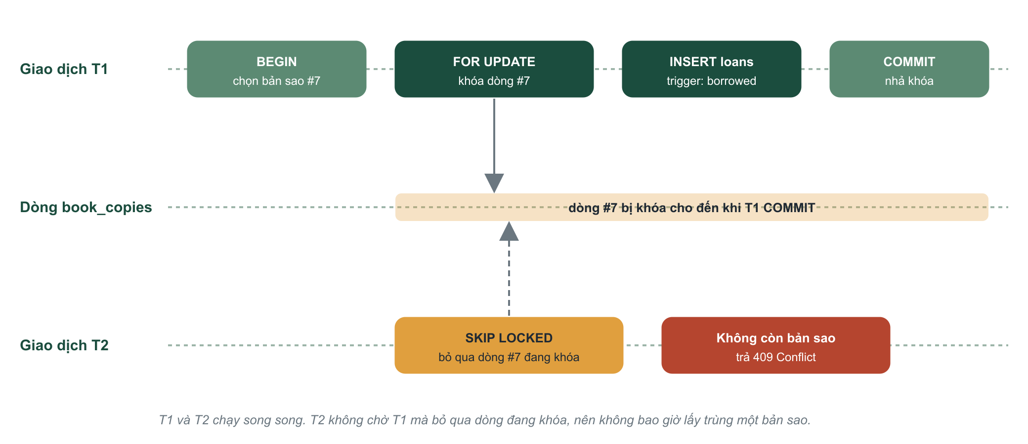
PHẦN 03 · TƯƠNG TRANH
Giải pháp: FOR UPDATE SKIP LOCKED
BEGIN;
SELECT id FROM book_copies
WHERE book_id = :book_id
AND status = 'available'
LIMIT 1
FOR UPDATE SKIP LOCKED; -- khóa 1 bản
SELECT COUNT(*) FROM loans
WHERE member_id = :member_id
AND returned_at IS NULL;
INSERT INTO loans (...);
-- trigger: status = 'borrowed'
COMMIT;
FOR UPDATE: khóa dòng bản sao vừa chọn.
SKIP LOCKED: giao dịch khác không chờ — chọn bản khác hoặc nhận 409.
READ COMMITTED là đủ khi đã khóa đúng dòng.
13
Notes:
Toàn bộ nghiệp vụ mượn nằm trong một transaction. FOR UPDATE khóa dòng bản sao vừa chọn, nên giao dịch khác muốn khóa cùng dòng phải chờ. SKIP LOCKED làm cho giao dịch khác không chờ mà bỏ qua dòng đang khóa và chọn bản sao khả dụng khác; nếu hết bản thì trả 409 Conflict. Cách này hợp nghiệp vụ vì độc giả chỉ cần một bản bất kỳ. Vì đã khóa đúng dòng cần bảo vệ nên mức READ COMMITTED mặc định là đủ, không cần SERIALIZABLE.

Slide 14
PHẦN 03 · TƯƠNG TRANH
10 yêu cầu đồng thời → 1 thành công
1
9
0
201 Created
409 Conflict
5xx / deadlock
Mượn được bản sao cuối
Không còn bản khả dụng
Không request nào bị treo
Hạn chế đã nhận diện: khóa bảo vệ bản sao nhưng chưa bảo vệ hạn mức 3 phiếu của độc giả. Hai yêu cầu cùng lúc của một độc giả cho hai sách khác nhau vẫn có thể vượt hạn mức. Hướng khắc phục: khóa dòng members hoặc advisory lock trước khi đếm.
14
Notes:
Kiểm thử test_concurrency.py tạo một sách chỉ có đúng một bản và 10 độc giả, gửi 10 yêu cầu mượn song song bằng ThreadPoolExecutor. Kết quả đúng như kỳ vọng: 1 yêu cầu thành công (201), 9 bị từ chối (409), 0 lỗi hệ thống — chứng minh tính cô lập của ACID. Nhóm nêu thẳng hạn chế: khóa FOR UPDATE bảo vệ bản sao nhưng chưa bảo vệ hạn mức 3 phiếu của độc giả; đây là hướng cải tiến đã ghi nhận.

Slide 15
PHẦN 03 · TƯƠNG TRANH
5 trigger giữ dữ liệu nhất quán
trg_after_loan_insert
trg_after_loan_return
loans, AFTER INSERT
loans, AFTER UPDATE
Đặt bản sao sang borrowed, tăng version
Khi trả: đặt bản sao về available
trg_books_search_vector
trg_audit_books
books, BEFORE INS/UPD
books, sau INS/UPD/DEL
Tự tính lại tsvector để tìm kiếm
Ghi trước/sau vào audit_log (JSONB)
trg_audit_loans
loans, sau INS/UPD/DEL
Ghi trước/sau vào audit_log (JSONB)
15
Notes:
Trigger tự động đồng bộ dữ liệu để ứng dụng chỉ cần INSERT hoặc UPDATE bảng loans; phần còn lại do trigger lo trong cùng transaction nên không có khoảng hở. Hai trigger đồng bộ trạng thái bản sao khi mượn và trả, một trigger tính lại vector tìm kiếm khi tựa sách đổi, và hai trigger audit ghi dữ liệu trước và sau mỗi thay đổi vào audit_log dưới dạng JSONB để truy vết.

Slide 16
PHẦN 04
Tối ưu & Bảo mật
Trình bày: Cao Kiến Quốc
View & index • Cache Redis • Xác thực · Kiểm thử · Kết quả

Slide 17
PHẦN 04 · TỐI ƯU
View & Materialized view
VIEW
VIEW
v_top_borrowed_books
v_overdue_loans
Xếp hạng sách mượn nhiều nhất bằng RANK().
Phiếu chưa trả có due_date < now(); không cần job nền.
VIEW
MATERIALIZED
v_active_members
mv_monthly_stats
Độc giả tích cực nhất bằng DENSE_RANK().
Số lượt mượn theo tháng, lưu sẵn kết quả, làm mới thủ công.
17
Notes:
Các truy vấn thống kê phức tạp được đóng gói trong view. Ba view đầu tính tại thời điểm truy vấn — ví dụ v_overdue_loans dùng now() nên không cần tiến trình nền đánh dấu quá hạn. Riêng mv_monthly_stats là materialized view: kết quả lưu vật lý và làm mới thủ công qua endpoint refresh. Đánh đổi: nhanh nhưng không tự cập nhật, hợp với thống kê theo tháng không cần chính xác từng giây.

Slide 18
PHẦN 04 · TỐI ƯU
Index: Seq Scan → Bitmap Index Scan
Execution Time (ms) · 20.000 dòng
~1,9× nhanh hơn
idx_books_search — GIN trên tsvector
idx_books_category — B-tree theo thể loại
idx_copies_book_status — ghép (book_id, status)
idx_loans_member — B-tree theo độc giả
idx_loans_open — partial: returned_at IS NULL
18
Notes:
Đo bằng EXPLAIN ANALYZE trên 20.000 dòng tạm, 3.334 dòng khớp. Khi có GIN index, thời gian giảm từ 4,58 ms xuống 2,41 ms, khoảng 1,9 lần. Quan trọng hơn con số là thay đổi chiến lược thực thi: không index thì Seq Scan toàn bảng rồi loại hơn 16.000 dòng không khớp — độ phức tạp O(n); có index thì đi thẳng tới dòng khớp qua GIN. Với dữ liệu thật hàng triệu dòng, khoảng cách sẽ lớn hơn nhiều. Hệ thống có 5 index gồm cả partial index.

Slide 19
PHẦN 04 · TỐI ƯU
Cache-aside với Redis
1
2
3
Tính khóa
Đọc cache
Xóa khi ghi
Băm SHA-256 toàn bộ tham số (từ khóa, thể loại, sắp xếp, trang) → books:search:<hash>
Hit: trả ngay từ Redis. Miss: truy vấn PostgreSQL rồi SET với TTL 60 giây
Thêm/sửa/xóa sách hoặc mượn/trả: xóa mọi khóa books:search:*
Đo hiệu quả: hai bộ đếm hits/misses trong Redis, xuất qua GET /stats/cache. Gọi lặp cùng truy vấn 3 lần thì số hit tăng đúng kỳ vọng.
19
Notes:
Kết quả tìm kiếm sách được cache theo mô hình cache-aside. Khóa cache băm từ toàn bộ tham số truy vấn, không chỉ từ khóa, để không trả nhầm kết quả giữa các trang hay cách sắp xếp khác nhau. Khi ghi dữ liệu, cache bị xóa chủ động thay vì chờ hết hạn, ưu tiên tính đúng; TTL 60 giây là lớp bảo vệ thứ hai. Hiệu quả được đo bằng hai bộ đếm hit và miss trong Redis.

Slide 20
PHẦN 04 · BẢO MẬT
Xác thực & phân quyền
A
Access token (JWT)
PHÂN QUYỀN Ở BACKEND
Admin: toàn quyền sách, độc giả, thể loại; mọi phiếu mượn; thống kê.Member: chỉ mượn/trả & xem phiếu của chính mình (403 nếu khác).
HS256, sống 30 phút, chứa user_id, role, member_id. Gửi qua header Bearer.
R
Refresh token
Chuỗi ngẫu nhiên trong Redis, 7 ngày, xoay vòng mỗi lần refresh.
Chống giả mạo: backend lấy member_id từ claims của JWT, không tin member_id trong nội dung request.
20
Notes:
Access token là JWT sống ngắn 30 phút, chứa vai trò và member_id. Refresh token là chuỗi ngẫu nhiên lưu ở Redis, sống 7 ngày và xoay vòng mỗi lần làm mới, nên nếu token cũ bị lộ và dùng lại thì bị từ chối. Mật khẩu băm bằng bcrypt. Phân quyền kiểm tra ở backend, không dựa vào giao diện. Điểm an toàn cốt lõi: với member, backend luôn lấy member_id từ JWT và bỏ qua giá trị client gửi lên, nên không thể mượn hộ hay trả hộ người khác.

Slide 21
PHẦN 04 · KIỂM THỬ
Kiểm thử & giao diện
4
test_books.py
15
GIAO DIỆN
tìm kiếm, phân quyền
Mượn sách 3 bướcChọn độc giả → nội quy → biên nhậnTự phục vụĐộc giả tự mượn, trả, xem phiếuThông báo realtimeWebSocket + Redis Pub/Sub tới admin
1
test_concurrency.py
test pytest
10 request đồng thời
PostgreSQL & Redis thật
4
test_loans.py
mượn/trả, quá hạn, hạn mức
6
test_member_self_service.py
chống giả mạo member_id
21
Notes:
15 test tự động bằng pytest chạy với PostgreSQL và Redis thật, mỗi test tự tạo dữ liệu riêng với mã ngẫu nhiên và tự dọn, tránh lỗi flaky. Bộ test tập trung vào các điểm dễ sai nhất: tương tranh, phân quyền, và quy tắc nghiệp vụ. Giao diện React chỉ phục vụ thao tác và kiểm chứng nghiệp vụ: quy trình mượn 3 bước, tự phục vụ cho độc giả, và thông báo realtime cho quản trị viên.

Slide 22
PHẦN 04 · KẾT LUẬN
Kết quả & hướng phát triển
✓ ĐÃ ĐẠT
→ HƯỚNG PHÁT TRIỂN
Lược đồ chuẩn hóa 9 bảng, dựng lại bằng 1 lệnh migration.
Chống mượn trùng: 1/10 thành công, 9 từ chối, 0 lỗi.
5 trigger, 3 view + 1 materialized view.
5 index, full-text nhanh hơn ~1,9×.
Cache-aside Redis, JWT rotation, 15 test đạt.
Khóa hạn mức 3 phiếu theo độc giả (FOR UPDATE members).
So sánh khóa lạc quan (cột version) với khóa bi quan.
Row Level Security thay cho điều kiện WHERE.
Phân vùng bảng loans; làm mới MV bằng pg_cron.
WAL archiving & demo khôi phục PITR.
22
Notes:
Tổng kết: nhóm đã đạt lược đồ chuẩn hóa 9 bảng dựng lại bằng một lệnh, xử lý tương tranh được kiểm chứng, đầy đủ trigger, view, index, cache, xác thực và 15 test đạt. Các hướng phát triển đều xuất phát từ hạn chế được nêu thẳng: khóa hạn mức độc giả, so sánh thực nghiệm hai chiến lược khóa, Row Level Security, phân vùng bảng và demo khôi phục PITR.

Slide 23
DEMO
Minh họa trực tiếp hệ thống đang chạy
1
2
3
4
Mượn bản sao cuối
Tìm kiếm full-text
Thống kê
Thông báo realtime
Hai phiên cùng mượn → chỉ 1 thành công
Tìm sách theo tên qua GIN index
Sách mượn nhiều, độc giả tích cực, quá hạn
Độc giả tự mượn → admin nhận thông báo
Web: localhost:5173 · API Swagger: localhost:8000/docs
Notes:
Phần demo trực tiếp trên hệ thống đang chạy. Kịch bản: (1) mở hai phiên cùng mượn bản sao cuối để thấy chỉ một người thành công; (2) tìm kiếm sách theo tên dùng full-text; (3) xem các trang thống kê đọc từ view; (4) độc giả tự mượn và quản trị viên nhận thông báo realtime. Địa chỉ web localhost:5173, tài liệu API tại localhost:8000/docs. Nếu không tiện chạy trực tiếp, nhóm chiếu video demo đã quay sẵn.

Slide 24
?
Q & A
Nhóm xin lắng nghe và trả lời câu hỏi của thầy/cô và các bạn
?
24
Notes:
Phần hỏi và đáp. Nhóm sẵn sàng trả lời các câu hỏi về thiết kế lược đồ, cơ chế khóa, trigger, index, cache cũng như so sánh với các hướng khác. Các câu hỏi kỹ thuật thường gặp đã được chuẩn bị trong ghi chú các slide liên quan.

Slide 25
Cảm ơn thầy/cô và các bạn
đã lắng nghe!
Nhóm thực hiện: Lại Thế Lộc · Trần Hoài Nam · Lê Văn Luân · Cao Kiến Quốc
Notes:
Cảm ơn thầy/cô và các bạn đã lắng nghe phần trình bày của nhóm. Nhóm gồm Lại Thế Lộc, Trần Hoài Nam, Lê Văn Luân và Cao Kiến Quốc.

Slide 26
THE END
Hệ thống Quản lý & Mượn trả sách Thư viện · PostgreSQL
Notes:
Slide kết thúc.

